Slide 1
BIBARIJE UMETNIŠKA IZKUŠNJA september 2019 – junij 2020
Vrtec Ljutomer
Operacijo sofinancirata Republika Slovenija in Evropska unija iz Evropskega socialnega sklada.

Slide 2
Ustvarjalci: Vrtec Ljutomer skupina otrok starih 1 - 2leti Sinja Kosi, Jožica Svatina, Simona Štampar, vzgojiteljice Ksenja Kosi Viher, pomočnica ravnateljice Umetnica: Špela Frlic Strokovna podpora: Darja Štirn, Petra Štirn Janota, Robi Kroflič UL FF in Zavod PETIDA

Slide 3
KURIKULARNO PODROČJE:
UMETNOST – dramska umetnost v povezavi z ostalimi področji kurikuluma.
Cilji:
doživljanje, spoznavanje in uživanje v umetnosti;
spodbujanje radovednosti in veselja do umetniških dejavnosti, umetnosti in različnosti.
MEDPODROČNE POVEZAVE: Jezik, družba, gibanje
Poslušanje, razumevanje in doživljanje jezika.
Otrok ima možnost razvijati sposobnosti in načine za vzpostavljanje, vzdrževanje in uživanje v prijateljskih odnosih z enim ali več otroki (kar vključuje reševanje problemov, pogajanje in dogovarjanje, razumevanje in sprejemanje stališč, vedenja in občutij drugih, menjavanje vlog, vljudnost v medsebojnem komuniciranju itn.).
Omogočanje in spodbujanje gibalne dejavnosti otrok.

Slide 4
Izobraževalni cilji:
razvijanje sposobnosti umetniškega izražanja čutnega, čustvenega in miselnega doživljanja, spoznavanje z umetnikom, obisk umetniških prireditev (lutkovnih in dramskih predstav v nivoju vrtca).
Vzgojni cilji na ravni posameznega otroka:
Sproščenost
Lažje izražanje občutkov
Zaupanje vase

Slide 5
UPORABLJENI DIDAKTIČNI PRISTOPI:
otrok spremlja, opazuje oziroma posluša, kako ustvarja vzgojitelj, umetnik,
otrok ustvarja oziroma poustvarja skupaj z vzgojiteljem, umetnikom,
lutko.

Slide 6
OBČUTLJIVOST
DEJAVNOST VZGOJITELJA:
opazovanje otrok,
posredovanje bibarij otrokom,
spodbujanje otrok k aktivnemu vključevanju pri igri bibarij,
opazovanje verbalne in neverbalne komunikacije med otroki,
omogočanje obiska umetnika v skupini.
DEJAVNOSTI UMETNIKA oziroma KULTURNE INSTITUCIJE:
spoznavanje z umetnikom in izvedba delavnice z otroki,
diskusija ob ugotovitvah vzgojiteljice,
usmeritve, predlogi o vzajemnem sodelovanju.
DEJAVNOSTI OTROK
otroci poslušajo, opazujejo,
verbalno in telesno izražajo svoja občutja,
otroci se ob lutki sprostijo, preusmerijo pozornost, jo sprejmejo kot maskoto skupine.

Slide 7
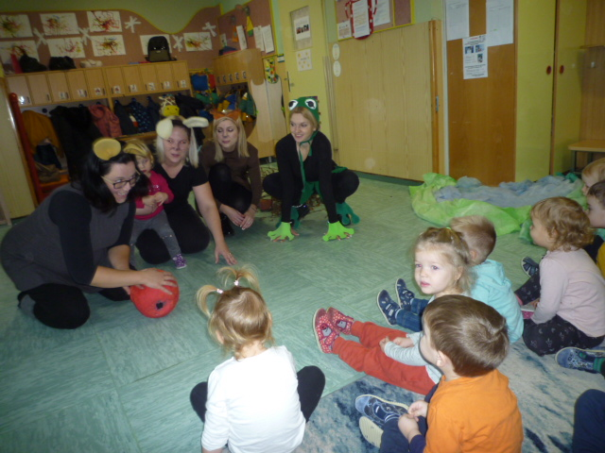
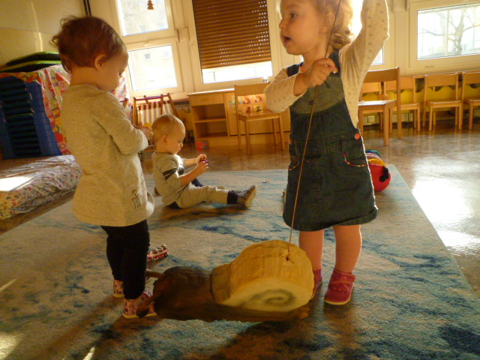
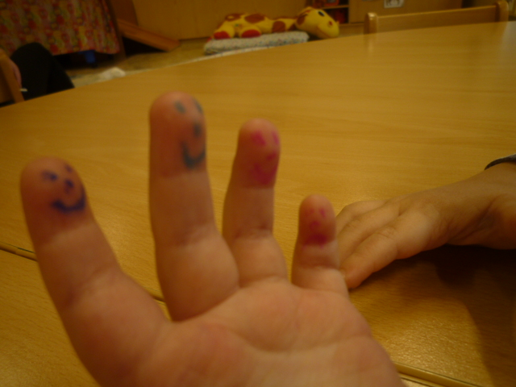
Dramatizacija Rdeče jabolko.
Leze, leze, polžek počasi…
Igramo se s prstki…

Slide 8
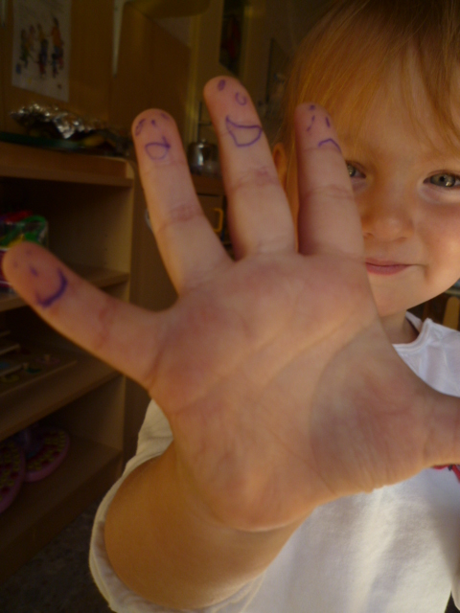
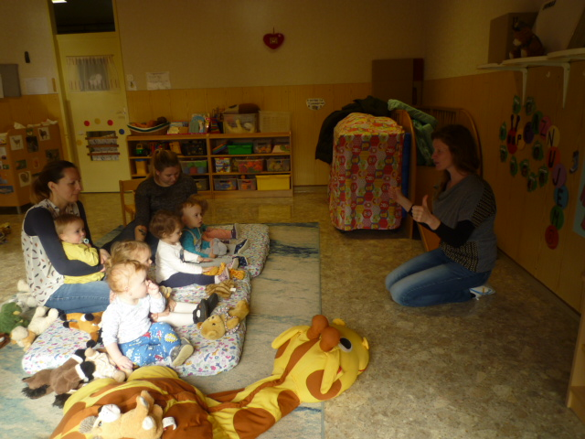
SEZNANJANJE, OSMISLITEV Igra z bibarijami

Slide 9
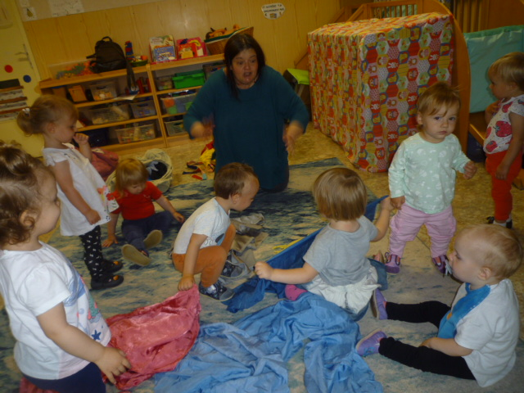
Delavnica z umetnico Tamaro Kranjec.

Slide 10
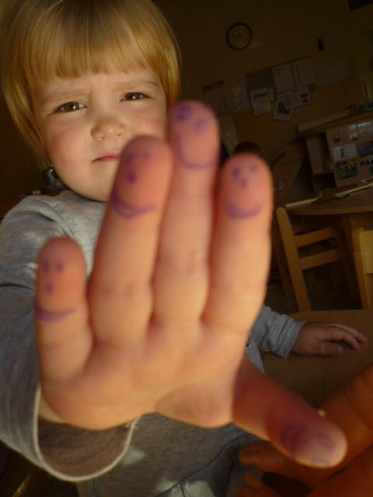
Prstne igre z narisanimi obrazi na prstkih.

Slide 11
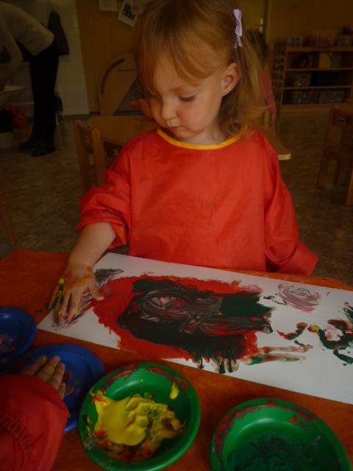
Slikanje s prstnimi barvami ob glasbi (Beethooven, Symphony No. 9).

Slide 12
DIALOŠKOST
Otroci pripovedujejo drug drugemu, vzgojiteljici in se navajajo na samostojno izražanje, poslušanje, sprejemanje mišljenja drugih, sproščenost ob pripovedovanju kratke zgodbe in se učijo sproščeno nastopati.

Slide 13
USTVARJALNOST
Izmislimo si svojo bibarijo, ki je nastala ob mešanju z žlicami, v kuharskem kotičku:
Biba palačinke meša, vija, vaja, vija, vak. (mešamo s prsti po dlani)
Biba palačinke peče, plosk, plosk, plosk, plosk. (plosk po dlani, obračaš roko)
Biba palačinke maže, maže, maže, maže, maže. (z roko se božamo po dlani)
Biba palačinke mota, mota, mota, mota, mota. (oponašamo po dlani, kako motamo)
En kos ti dobiš, enega pa mala miiiiš. (namesti besede ti, smo uporabili imena otrok naše skupine)

Slide 14
Opazovanja avtorice
Umetniški program v skupini 1-2 letnikov je zasnovala in izvedla avtorica Tamara Kranjec. Potekal je v izmenjujočem ritmu kratkih glasbenih ali recitacijskih vzpodbud avtorice, ki je vmes dopuščala premore igre z bibankami, dotikalnicami, glasbeno-lutkovnimi utrinki, igre z zvočili, delo z rekviziti (sonček, petelinček, rutice-oblački, pletene prstne lutke, zvočila, pletena mavrica). Način dela z vdihom (nastop avtorice) in izdihom (igra, imitacijska igra, ki vodi v kreativno igro) dopušča komunikacijo med avtorico in otroci ter s tem interakcijo skozi dogajanje in omogoča socializacijo.
V skupini so trije novinci, ki se šele uvajajo v vrtčevski ritem življenja. Skozi dejavnost in aktivno sodelovanje pozabijo na svoje bridkosti in se zavzeto vključujejo v dogajanje, preizkušanje rekvizitov, zvočil. Ob tem jim ves čas stojijo ob strani tudi vzgojiteljice, zaradi česar se čutijo varni, se opogumijo in sami pridejo, da jim avtorica nariše sončka na dlan ali pa celo skušajo sami pomagati risat na hrbet punčki, ki je na vrsti. Pri dotikalnicah oziroma bibankah na hrbtu ima večji učinek peta bibanka kot njena recitacija.

Slide 15
Otroci sprejemajo izkušnjo glasbenega izvajanja, kjer odrasla oseba poje in sledijo vživljanju odrasle osebe v dogajanje in slike, povezane z vremenom. Že z začetnima uvodnima pesmicama je vidna njihova osredotočenost na izvajanje, ki ga srkajo z vsem bitjem.
Pri bibankah so sprva previdni, nato pa se čedalje bolj opogumljajo in se odločajo za risanje na dlan ali hrbet.
Pri dramatizaciji sonček – rutice dobesedno oživijo in kar skupinsko skrivajo sončka. Čutiti je močen val socializacije. Sonček najraje prekrivajo z ruticami na tleh, ta dimenzija jim je blizu. Le en dvoletni fantek v skupini razume premik dimenzije, kjer sončka - lutko držimo visoko nad tlemi in pride ter ga skuša zakriti z rutico. Nato se mu pridružita še en ali dva otroka, sicer pa neka punčka sama pokaže na tla, kamor bi rada, da avtorica položi sončece. Ta igra bi lahko potekala v nedogled, vendar jo je potrebno prekiniti.
Avtorica uvede element dežja. S kratko bibanko na dlani. In s kratko pesmico o dežju, ki jo pokažemo s telesom. Bibanka na dlani otroka popelje v svet, čuti, da je v njem umeščen, saj dežne kapljica padajo na njegovo dlan in se nato po njegovih prstih trkljajo na različne konce. Le ena se suši na njegovem nosku. Pomembna je, kot vse ostale in tudi on je del teh kapljic, saj ga je kapljica obiskala in se prav na njegovem nosku suši, povezuje ga do zadnjega z vsem, kar ga obdaja, na tem mestu z dežjem, ki pada.

Slide 16
V pesmici DEŽEK, DEŽNE KAPLJICE se drama z dlani prenese na celo telo. Sprva padajo kapljice samo na glavice (geografija telesa), nato se točijo z oblakov na tla in padajo, da kar pljuska vseokrog. (čof, čof, čof, plinke, plonke, plinke, plonke – dodamo vzklike, to otroke zelo motivira).. Padajo tudi na nogice (geografija telesa), potem jih pije travica – delamo gibe k ustom in pijemo iz sklenjenih dlani, srkamo, čeprav vsi vemo, da travica pije dež s koreninami, ne kot človek, vendar tukaj zanemarimo realnost. Otrokom je gib popolnoma razumljiv in se vanj vživijo. S široko gesto se na koncu pesmice zahvalimo kapljicam neba.
Na vrsti so zvočila za dež in sonce. Postopoma jih avtorica privleče na dan, da zaslišimo različno udarjanje kapljic, ki je lahko zdaj močnejše, zdaj šibkejše. Lahko je v obliki curka (deževne palice »škrobotajke«) ali škrobotanje in škrebljanje, ki ju dobimo z bobenčkom iz lepenke – škatle sirčka. Za točo in debelejše kapljice lahko uporabimo bambusove paličice. Veriga ponazarja grmenje, njen hitri spust ob škatlo pa strelo. Za zvok sonca uporabimo tibetanske činele. Ko trknemo eno ob drugo, se skozi prostor zasliši svetel, kompakten, zdravilen, očiščujoč zvok, njegov učinek je podoben učinku sonca po dolgih mračnih dnevih dežja.
Otroci zvočila z zanimanjem in veseljem prijemajo v roke in jih preizkušajo. S prstnimi lutkami, ki zaporedoma zjutraj kukajo skozi okno in gledajo, kakšno vreme je zunaj, pove avtorica kratko prstno igro, kjer nastopata tudi zvočili za blisk, grmenje in strelo. Ob izvajanju prstne igre z zvočili otroci spoznavajo nove besede. »Grmi, se bliska, strela udari.« Veriga, ki grmi z rožljanjem ob škatlo, otroke zelo prevzame, še bolj jih fascinira njen hitri spust ob škatlo, kjer »strela udari.« Gibe večkrat ponovimo in ob njih tudi besede »grmi, strela udari«. Verigo otroci občutijo kot nevarno, do nje imajo strahospoštovanje. Težka je in gromka in vendar jo želijo preizkusiti.

Slide 17
S pesmico KAPLJAŠ, ŠKREBLJAŠ, CURLJAŠ še enkrat preizkusimo zvočila za dež. Otroci pozorno poslušajo, saj v pesmici opisujemo dež, ki pada na ljutomerski vrtec. Ko zvočila pospravljamo, otroci radi sodelujejo. Vedo, kam posamezno zvočilo spada. Nato iz vreče prikličemo še mavrico s pesmico SKOZI DEŽNE KAPLJE …
Mavrico razprostremo po prostoru. Pletena je in prijetna na otip. Otroci jo držijo, opazujejo barve. Skušajo jo držati čim višje pod nebom. Ko jo razpneva z vzgojiteljico, imajo otroci končno proste roke, postavljajo se pod mavrico, stojijo pod njo ali pod njo tekajo ven in noter. Nato njihovo gibanje avtorica pospremi s pesmico POD MAVRIČNIM MOSTIČKOM, kjer se zvrstijo razne živali. Tu bi lahko že nastopilo igranje vlog skozi igro, kjer bi otroci nastopali v različnih vlogah živali, jih oponašali v hoji - kot kužki, mucki, polžki, žirafe, sloni, mravljice, vendar bi to zahtevalo posebno pozornost in uvajanje, tukaj se omeni le kot ena od možnosti izpeljave dogajanja pod mavrico. Ko mavrico pospravimo nazaj v vrečo, se primemo za rokice in v krogu še malo porajamo na pesmico SONČECE RUMENO (izšla v zbirki En, en, ti pa pojdeš ven! pri založbi Didakta iz Radovljice, 2005). Otroci imajo pri tej rajanki svoje asociacije, krog jih spominja na že znana doživetja in rajanja v krogu, poskoki jih spomnijo na zajčke.

Slide 18
Tukaj bi lahko rajanko začeli tako, da izberemo rožico, ki čepi sredi kroga. Na »EN, DVA, TRI, POJDI VEN ZDAJ TI!« rožica – izbrani otrok vstane iz počepa in vsi ga-jo občudujemo: »Joj, kako lepa vrtnica, kako diši, ačiha!« In nato je na vrsti drugi otrok, ki počepne sredi kroga, v vlogi marjetice, spominčice, tulipana, raznoraznih rožic, ki jih otroci poznajo iz družinskega življenja in skupnih vrtčevskih sprehodov.
Sončece pospravimo ob peti pesmici NA KONCU VEČERNE ODEJE v »rdečo pižamo«, ga zavijemo v oranžno rutico, ker zahaja, rdi, nato pa potone v mrak modrih rutic, s katerimi ga prekrijemo, zavijemo in spravimo spat. Spravljanje spat je otrokom in vsem nam znan obred dneva – zaključka dneva. Sonček gre spat in tudi mi gremo spat, se oblečemo v pižamo, se zavijemo, pokrijemo in ugasnemo luč. Ko smo majhni, nas drugi spravljajo spat, kakor smo mi storili s sončkom. In vse to dogajanje je otrokom samo po sebi umevno. Znano je in varno, lahko ga ponotranjijo.
Naše srečanje je trajalo skoraj celo uro, saj smo si vmes vzeli čas tudi za »izdih« oziroma za igro, opazovanje, sodelovanje, odziv, preizkušanje. Otroci so aktivno in z zanimanjem sodelovali in dojemali ves potek našega druženja. Lepo vzpostavljajo komunikacijo z novo odraslo osebo v skupini in aktivno in z zanimanjem vpijajo nova znanja in doživetja. Posamezne sklope tematskega rajanja je priporočljivo in vredno ponavljati, saj bodo s tem otroci utrjevali besedni zaklad in posamezne pojme hitro povezali z gibanjem, zvoki, predmeti. Pri uvajanju zvočil moramo biti previdni, da kakšen od predmetov med morebitnim »cufanjem« in vnetim sodelovanjem ne odleti komu v obraz, kar se rado zgodi pri vsej tej vedoželjnosti, ki se nabere v grozd na enem kupu. Na zalogi imejmo mokro cunjo, ki jo pritisnemo na buško. Vsi jo pihamo in vsi skupaj tolažimo otroka, ki je prizadet. Sočutje spada k socializaciji, kajti ne more nam vendar biti vseeno, kako se tudi nekdo drug poleg nas počuti.

Slide 19
Dokumentacijsko gradivo projekta
Razvijanje sporazumevalnih zmožnosti
s kulturno-umetnostno vzgojo
Šolsko leto 2019/20
Operacijo sofinancirata Republika Slovenija in Evropska unija iz Evropskega socialnega sklada.

